Slide 1
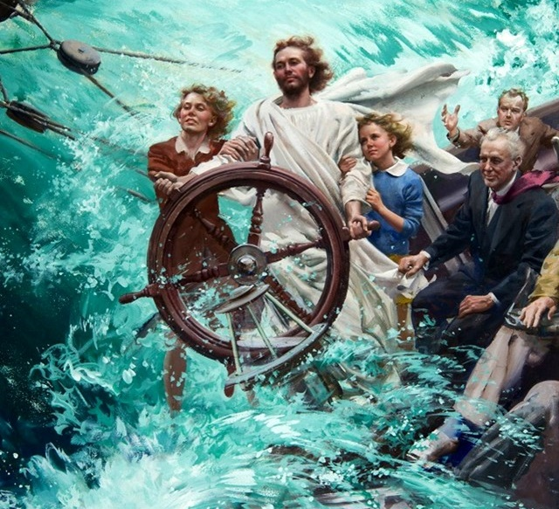
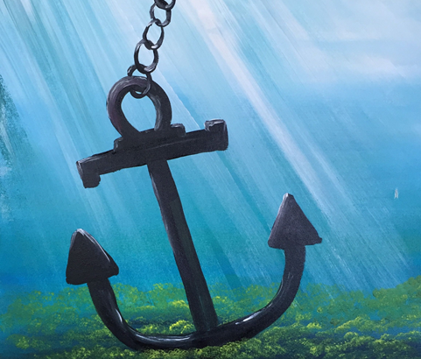
ISUS, ANCORA SUFLETULUI
Studiul 7 pentru 12 februarie 2022

Slide 2
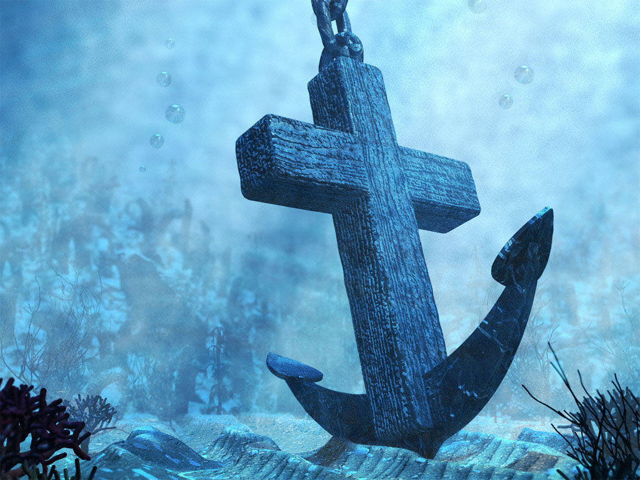
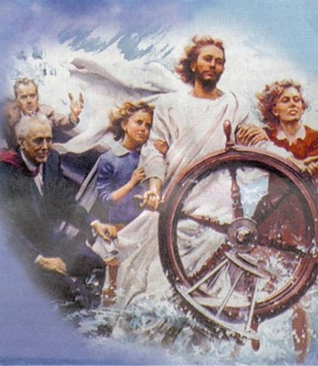
„Pe care o avem ca o ancoră a sufletului; o nădejde tare şi neclintită, care pătrunde dincolo de perdeaua dinăuntrul Templului, unde Isus a intrat pentru noi ca înainte-mergător, când a fost făcut «Mare Preot în veac, după rânduiala lui Melhisedec»”
(Evrei 6:19,20)

Slide 3
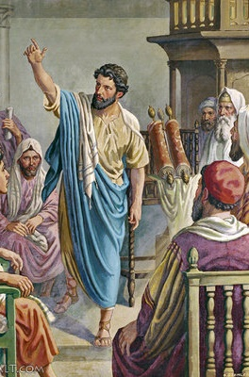
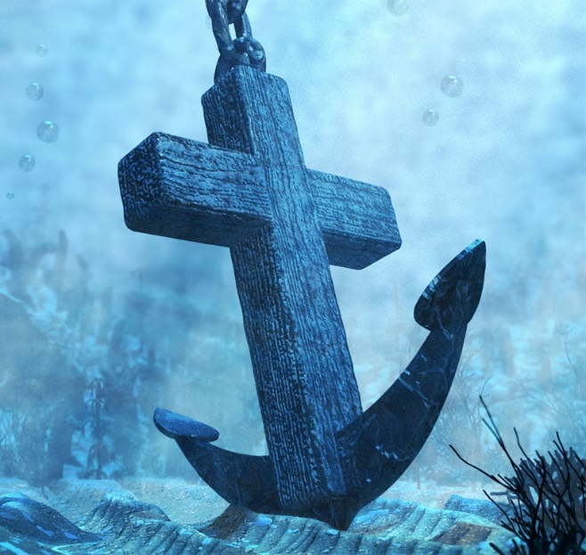
În timp ce ţinea prelegeri despre preoţia lui Isus, Pavel a întrerupt firul discursului său pentru a introduce un îndemn ascultătorilor săi, acoperind Evrei 5:11 până la Evrei 6:20.
Acest îndemn este atât o explicaţie a motivului pentru care ascultătorii săi nu au putut înţelege pe deplin amploarea raţionamentului său, cât şi o mustrare însoţită de câteva cuvinte de încurajare.
Pavel ne invită şi astăzi să nu fim leneşi, ci să ne agăţăm de „ancora sufletului” (Evr. 6:19), Isus.
Privind trecutul:
Cuvântul cel bun (6:4-5).
Recăderea în păcat (6:6).
Fără întoarcere (10:26-29).
Ancoraţi în prezent:
Lucrarea dragostei (6:9-12).
Ancora de neclintit a inimii (6:13-20).

Slide 4
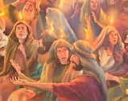
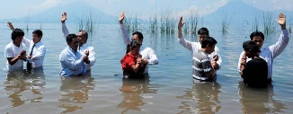
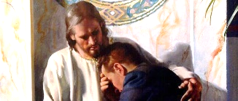
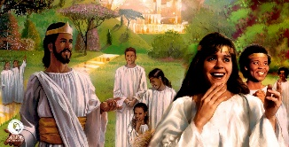
CUVÂNTUL CEL BUN
„[…] Căci cei ce au fost luminaţi odată şi au gustat darul ceresc şi s-au făcut părtaşi Duhului Sfânt şi au gustat Cuvântul cel bun al lui Dumnezeu şi puterile veacului viitor” (Evrei 6:4-5)
Care a fost experienţa ascultătorilor lui Pavel (şi a noastră)?
Luminaţi
Ei au experimentat convertirea, s-au îndepărtat de întuneric şi au fost eliberaţi de păcat (Efeseni 5:8)
Au gustat Cuvântul bun al lui Dumnezeu
Ei au primit Duhul Sfânt şi s-au bucurat de compania şi îndrumarea lui (Romani 8:5)
Au fost părtaşi Duhului Sfânt
Au gustat din darul harului divin (Efeseni 2:8)
Au gustat puterile veacului viitor
Ei au gustat Cuvântul lui Dumnezeu exprimat atât în ​​Scripturi, cât şi în Cuvânt (Ioan 1:14)
S-au bucurat dinainte de ceea ce Dumnezeu ne-a pregătit: învierea (Col. 2:12); reînnoire (Romani 12:2); viaţa veşnică (Ioan 5:24)
Au gustat darul ceresc

Slide 5
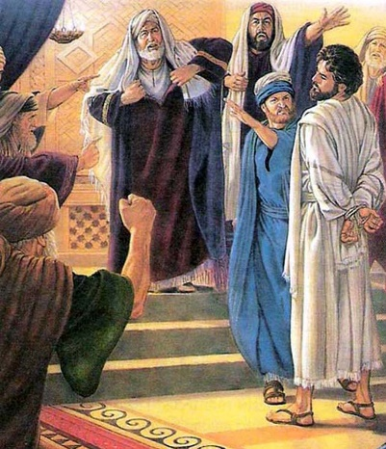
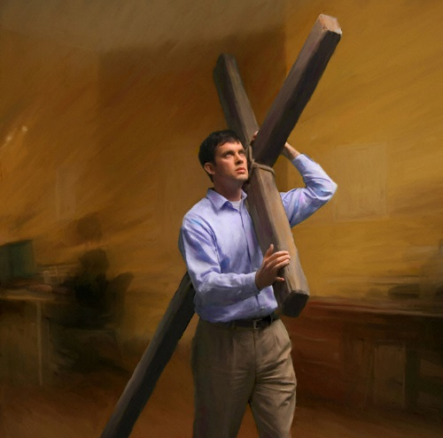
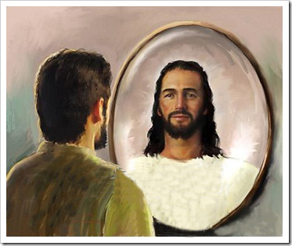
RECĂDEREA ÎN PĂCAT
„Căci cei ce au fost luminaţi odată[…] şi care totuşi au căzut, este cu neputinţă să fie înnoiţi iarăşi şi aduşi la pocăinţă, fiindcă ei răstignesc din nou, pentru ei, pe Fiul lui Dumnezeu şi-L dau să fie batjocorit.” (Evrei 6:4, 6)
Liderii evrei L-au crucificat pe Isus pentru că el reprezenta un pericol pentru poziţia lor.
Cel care, odată ce L-a acceptat pe Isus ca Mântuitor, decide să-L respingă ca mijloc de mântuire, „îl răstigneşte din nou” şi „îl dă să fie badjocorit”. El refuză să cedeze lui Isus poziţia principală.
Aceasta este atitudinea opusă a ceea ce ne cere Isus. El ne invită să fim răstigniţi (adică să ne punem „eul” la moarte) şi să suportăm împreună cu El ocara aceasta (Mat. 16:24; Evr. 13:13).
Cel care nu acceptă că „el [Iisus] trebuie să crească, dar eu trebuie să mă micşorez” (Ioan 3:30), nu poate fi „înnoit iarăşi şi adus la pocăinţă”.

Slide 6
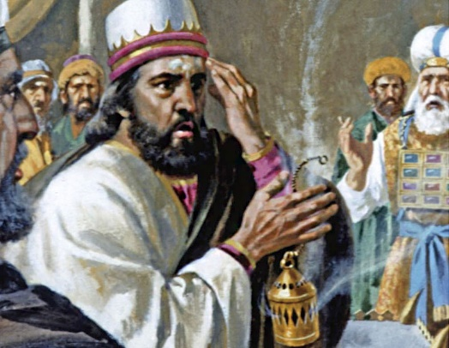
FĂRĂ ÎNTOARCERE
„Căci, dacă păcătuim cu voia, după ce am primit cunoştinţa adevărului, nu mai rămâne nicio jertfă pentru păcate” (Evrei 10:26)
Pavel citează indirect Numeri 15:30-31, unde vorbeşte despre cel care păcătuieşte „cu mândrie”. Evident, el nu vorbeşte despre păcatele săvârşite prin nepăsare, eroare, slăbiciune sau supunere la ispite (1 Ioan 2:1), ci despre ceva mult mai grav.
Pavel vorbeşte despre păcatul „până la moarte” (1 Ioan 5:16), ale cărui caracteristici sunt următoarele (Evrei 10:29):
Calcă în picioare pe Fiul lui Dumnezeu. Îl respinge pe Isus ca Domn al său, punându-se pe sine ca stăpân peste Isus.
Pângăreşte sângele legământului. Respinge jertfa lui Isus.
Badjocoreşte Duhul harului. A comis păcatul împotriva Duhului Sfânt (Marcu. 3:29).

Slide 7
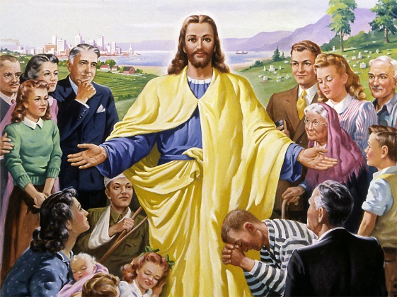
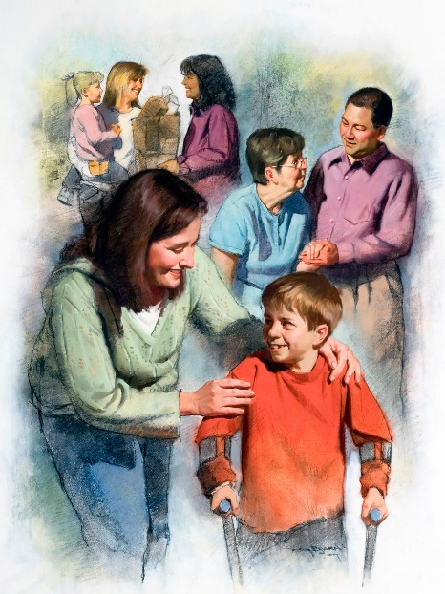
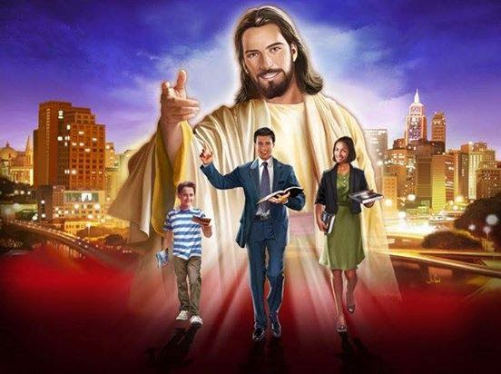
LUCRAREA DRAGOSTEI
„Căci Dumnezeu nu este nedrept ca să uite osteneala voastră şi dragostea pe care aţi arătat-o pentru Numele Lui, voi, care aţi ajutorat şi ajutoraţi pe sfinţi” (Evrei 6:10)
După cuvintele dure de mai sus, Pavel ne spune că este convins că niciunul dintre ascultătorii săi nu a căzut în păcat împotriva Duhului Sfânt, ci continuă să-L îmbrăţişeze pe Isus ca Mântuitor al lor (Evr. 6:9).
Și o demonstrează într-un mod practic. Aminteşte de lucrarea dragostei făcută pentru Hristos. Acesta nu este un job de moment sau izolat, este un mod de viaţă. Și Dumnezeu recunoaşte, aprobă şi laudă acest tip de lucrare (Apoc. 2:2-3, 19).
Speranţa nu este menţinută vie prin exerciţii intelectuale de credinţă, ci prin credinţa exprimată în acte de iubire.

Slide 8
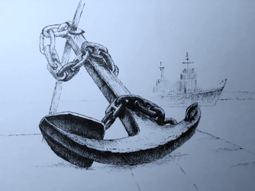
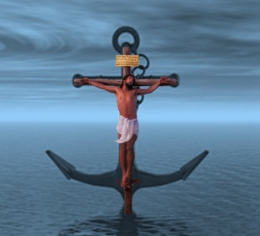
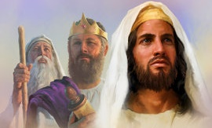
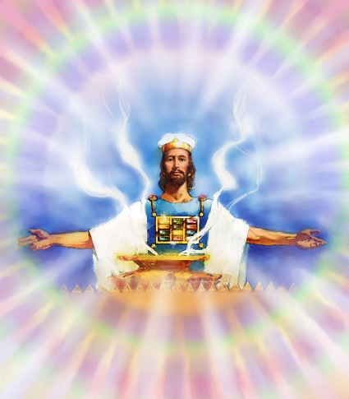
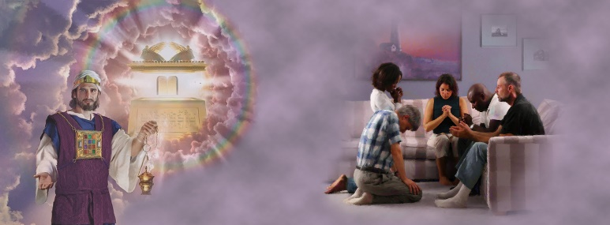
ANCORA FERMĂ A SUFLETULUI
„pe care o avem ca o ancoră a sufletului; o nădejde tare şi neclintită...” (Evrei 6:19)
Pavel îşi încheie îndemnul vorbind despre asigurarea mântuirii. Această siguranţă este ca o ancoră fermă, asigurată „prin două lucruri care nu se pot schimba şi în care este cu neputinţă ca Dumnezeu să mintă” (Evr. 6:18): promisiunea lui de salvare şi jurământul care ratifică acea făgăduinţă (Gen. 22:16-17; Ps. 89:35-36).
Totul, deci, se învârte în jurul lui Isus. După înălţarea Sa, Isus a intrat „în nor” şi s-a aşezat la dreapta lui Dumnezeu ca premergător al nostru (Rom. 8:34; Evr. 6:20).
El este, fără îndoială, „ancora sufletului” nostru, şi siguranţa împlinirii promisiunilor care urmează să vină.

Slide 9
E. G. W. (Înalţă-ţi privirea, 5 ianuarie)
„Isus ne atenţionează pericolul în care ne aflăm şi ne avertizează împotriva duşmanului viclean. El pune în mod repetat înaintea noastră datoria de a rămâne mereu vigilenţi şi în rugăciune, ca să nu cădem în ispită. Credeţi în Isus. Încredeţi-vă în Isus cu o credinţă vie şi constantă şi încredeţi-vă în El pentru a vă păzi şi a vă mântui. Țineţi-vă strâns de Cel care este puternic pentru a mântui şi, atâta timp cât vă supuneţi conducerii Sale, învăţaţi de la El şi vă încredeţi în El, El vă va împiedica să cadeţi. El este însărcinat să vă protejeze, este o apărare sigură”

